Slide 1
Министерство образования и науки РФ
Федеральное государственное бюджетное образовательное учреждение
высшего образования
«Глазовский государственный педагогический институт имени В.Г. Короленко»
ОТЧЕТ
по учебной практике
ПМ 01 Разработка программных модулей программного обеспечения для компьютерных систем
Специальность 09.02.03 Программирование в компьютерных системах
Выполнил(а):
студент(ка) ОП СПО группа 33
Кондратьев
Владислав
Руководитель практики: ст. преподаватель кафедры математики и информатики Касаткин К.А.
г. Глазов 2018

Slide 2
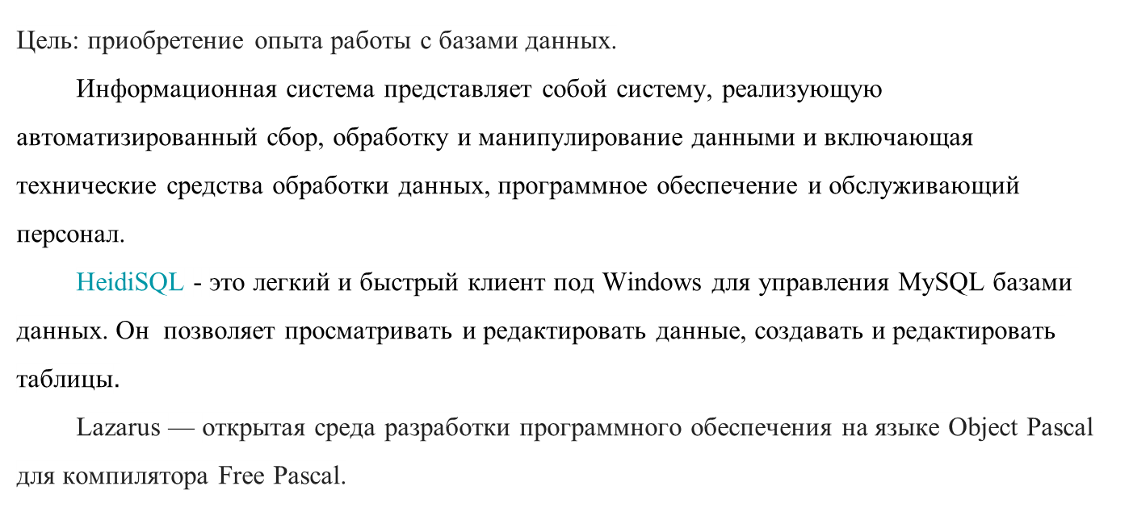
Введение

Slide 3
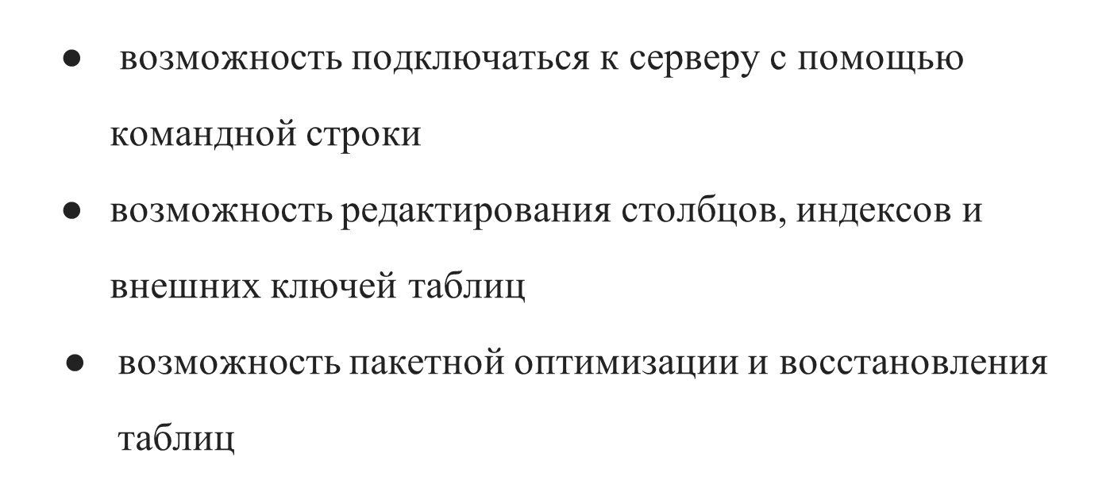
Особенности работы в HeidiSQL

Slide 4
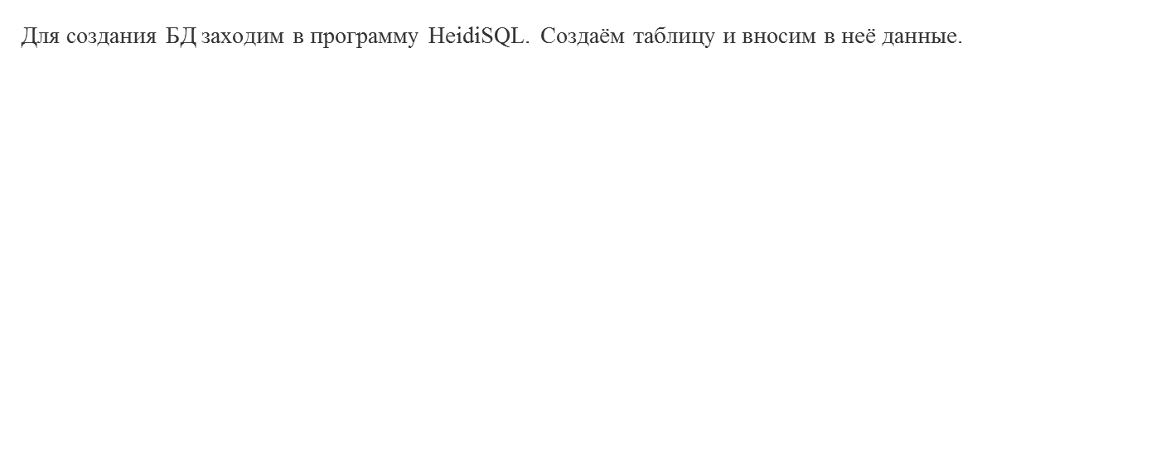
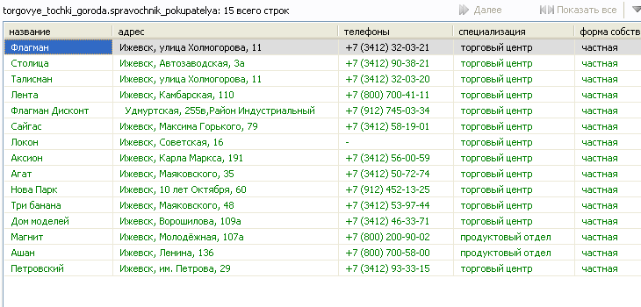
Описание соединения БД к Lazarus

Slide 5
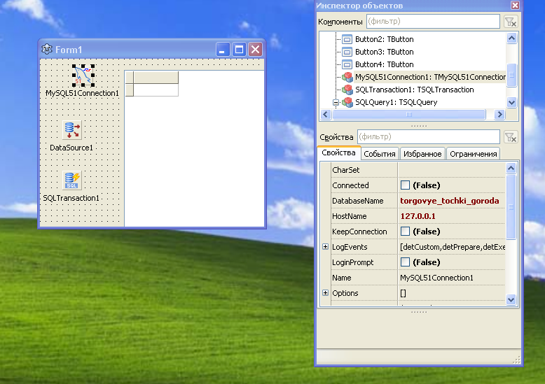
Описание соединения БД к Lazarus

Slide 6
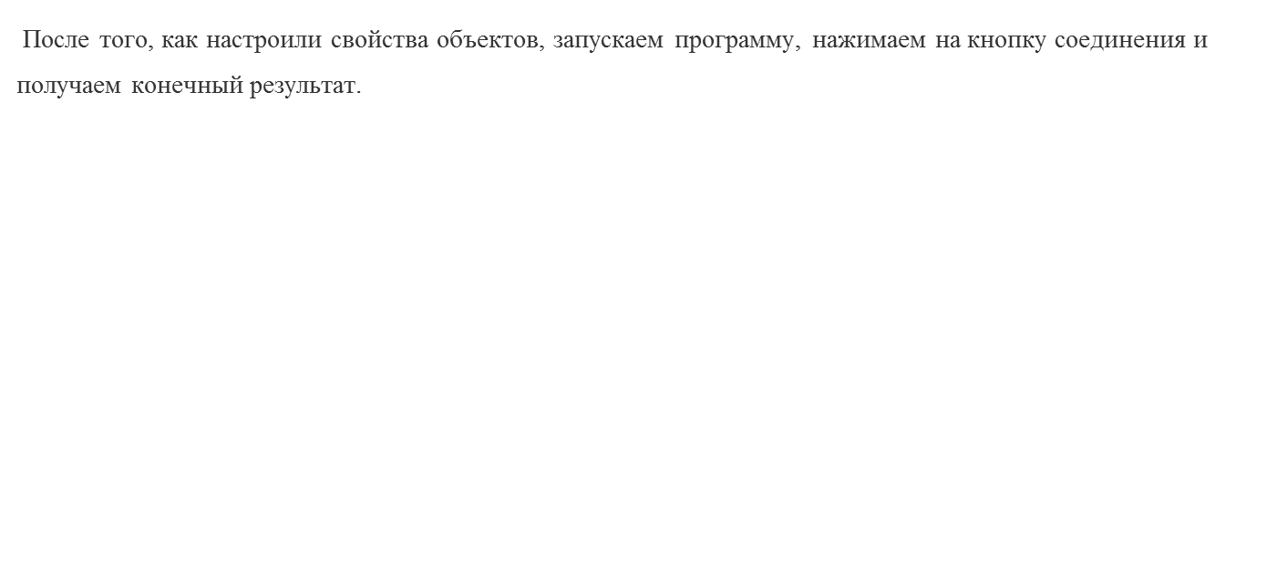
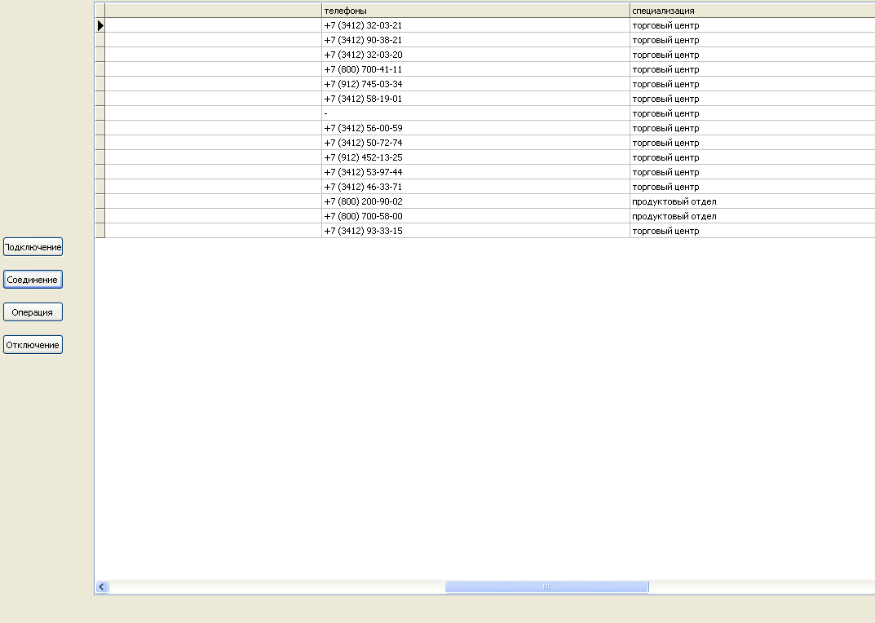
Описание соединения БД к Lazarus

Slide 7
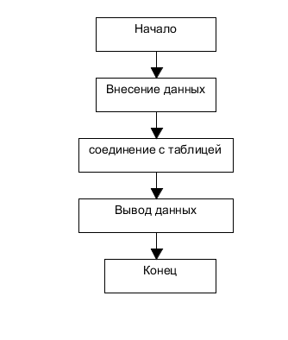

Slide 8
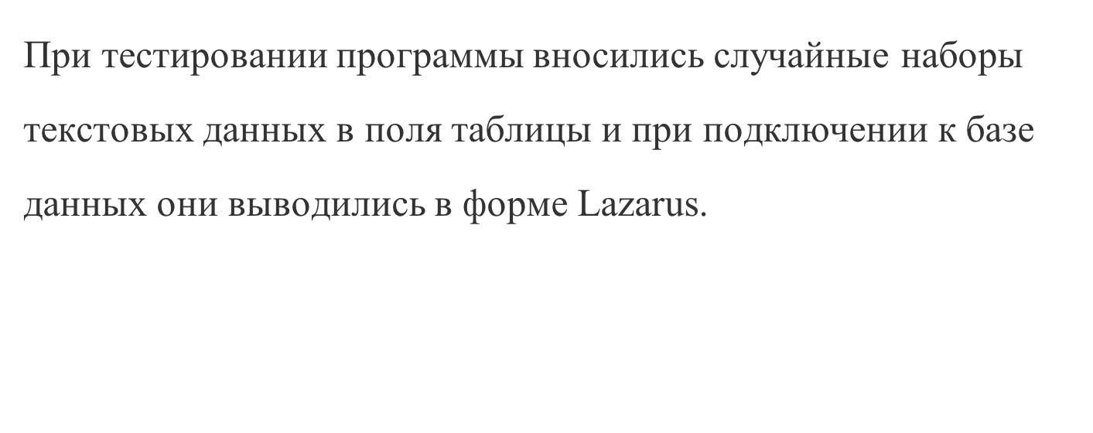

Slide 9
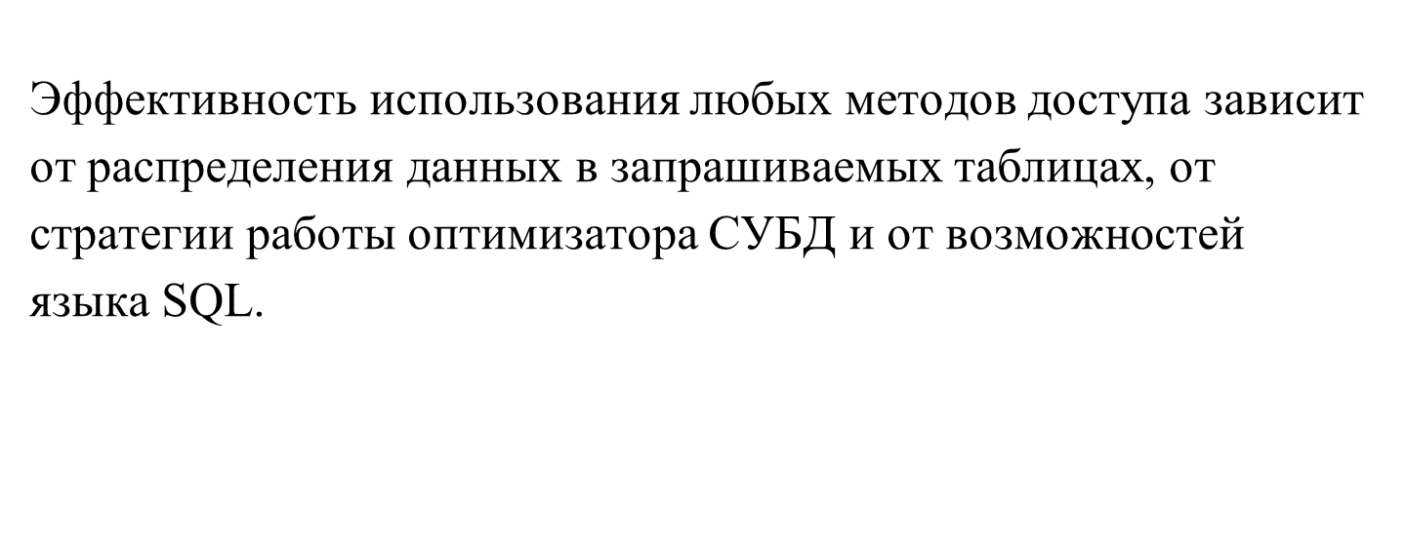
Заключение

Slide 10
Спасибо за внимание !

